Slide 1
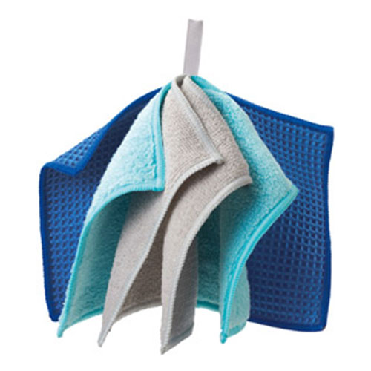
【提案書】
どこでもキレイ ノート型お掃除クロス
特徴
お掃除用の3種類のクロスをノートのように綴じた画期的アイテム。使うときはそれこそノートのようにめくって使い分けが可能！便利グッズとして特典用や景品用としてぜひご活用ください！
納期
納期スペース
仕様
素材：ポリエステル・ナイロン
サイズ：150×205mm
包装：包装袋
生産国：中国
お見積
お見積りスペース

